Slide 1

27 DESEMBER 2024
KELOMPOK 11
Tugas besar mata kuliah Algoritma dan Pemrograman dengan tema “Korban Bencana”
PENDIDIKAN ILMU KOMPUTER 1B

Slide 2
26 JUNE 2024
2404895
M. Akbar Imron | Rizki rafli D.
2404565

Slide 3

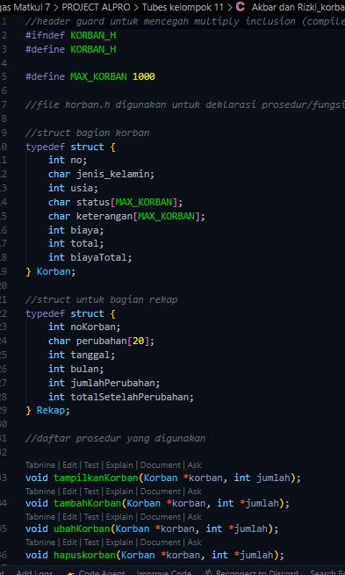
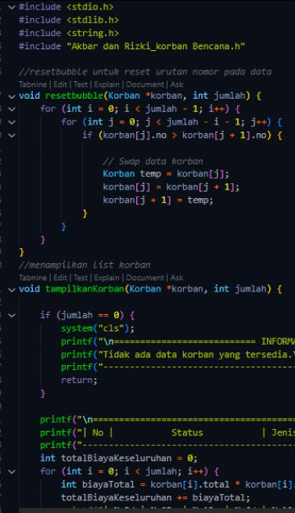
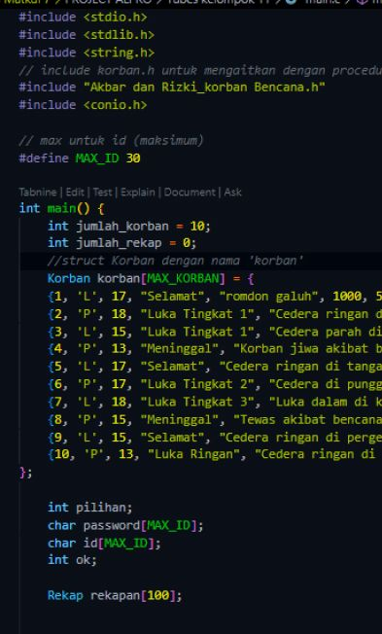

PREVIEW
SECTION NAME
Memisahkan File main.c, korban.c, dan korban.h
KORBAN.H
KORBAN.C
MAIN.C
Dipisahkan dengan tujuan untuk meningkatkan kerapihan program

Slide 4
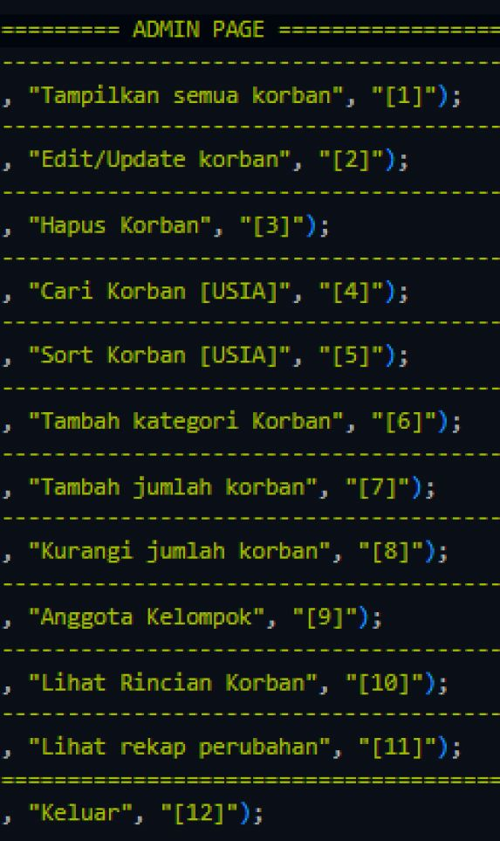
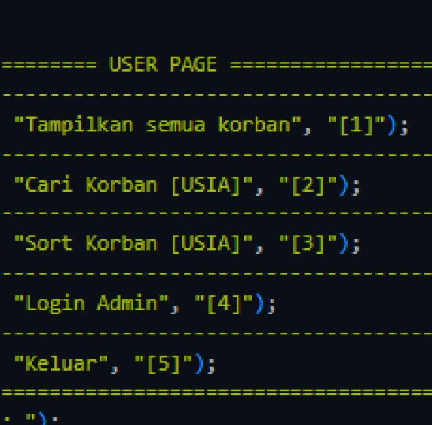
AGENDA
Gambaran umum tugas besar

Slide 5

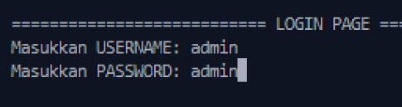







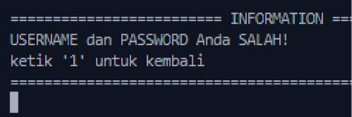
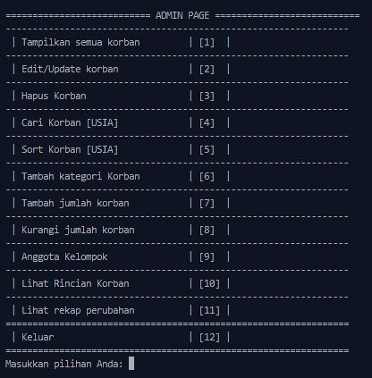
User page | Login admin [4]
User menginput id dan password, apabila password salah akan mendapat notif salah, dan apabila benar, maka role user akan menjadi administrator (admin)

Slide 6
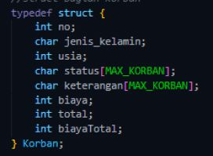
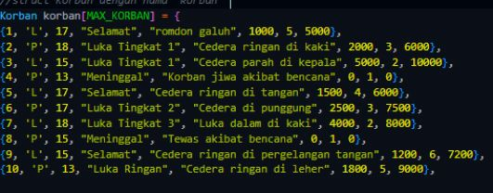


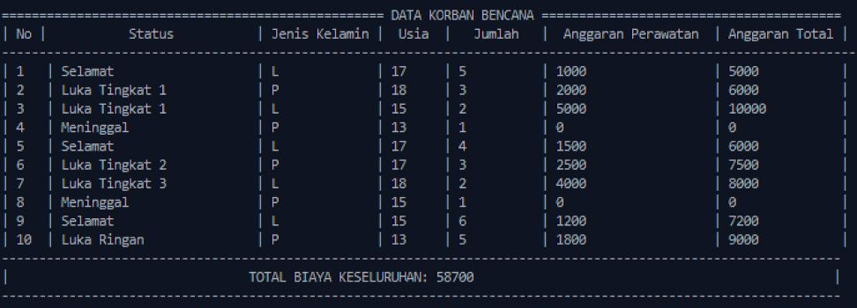
Admin page | Tampilkan semua korban [1]
Menampilkan korban korban default yang sudah tersimpan

Slide 7
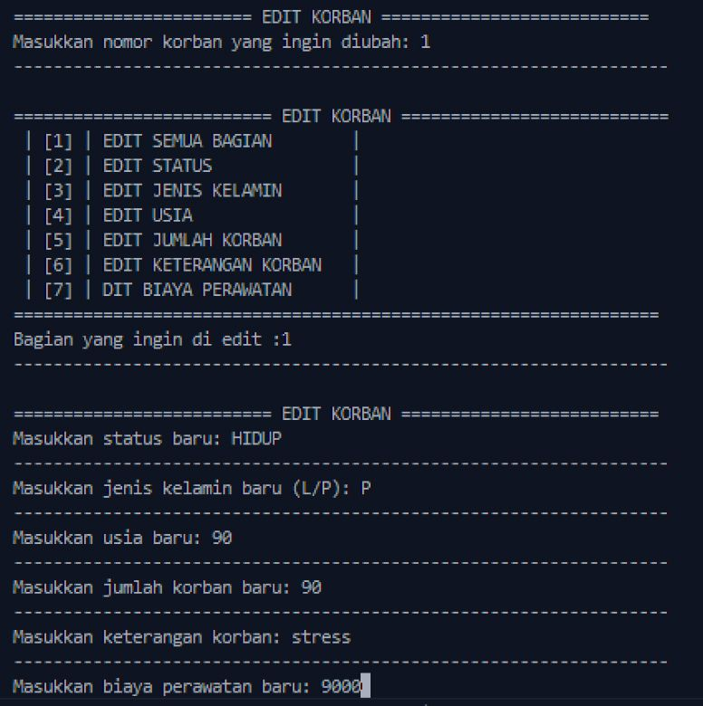

Admin page | Edit/Update Korban [2]
mengedit dan memilih opsi bagian yang ingin di edit

Slide 8
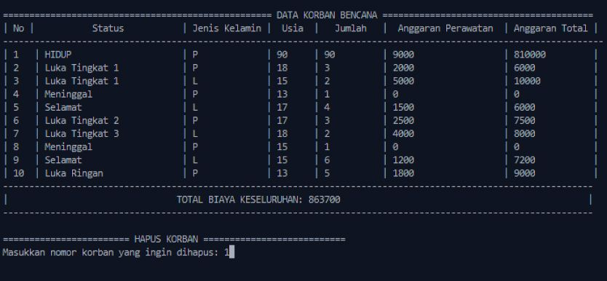

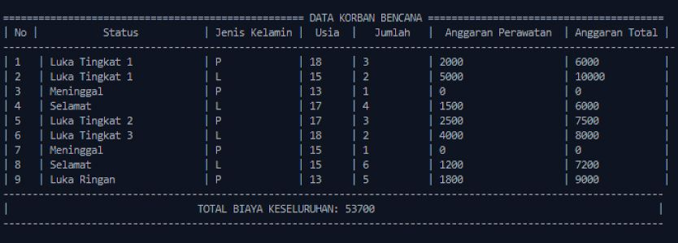
SEBELUM DIHAPUS NOMOR 1
Admin page | Hapus korban [3]
SETELAH DIHAPUS NOMOR 1
mengedit dan memilih opsi bagian yang ingin di edit

Slide 9
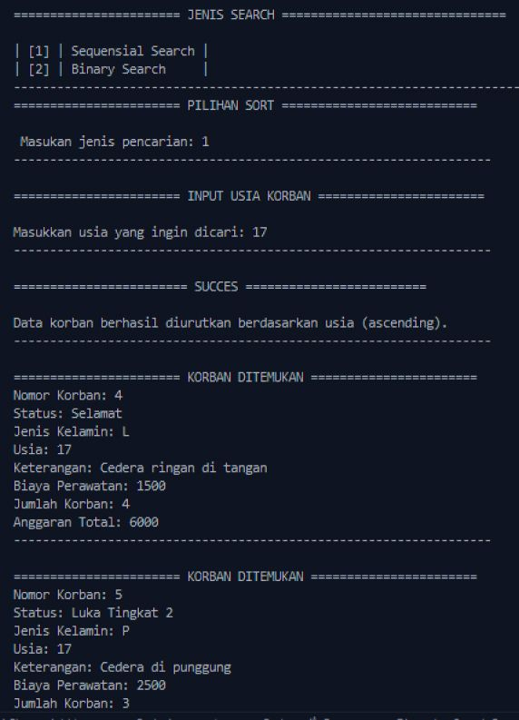

Admin page | Cari korban [USIA] [4]
mencari korban menggunakan binarySearch or SequentialSearch berdasarkan umur

Slide 10
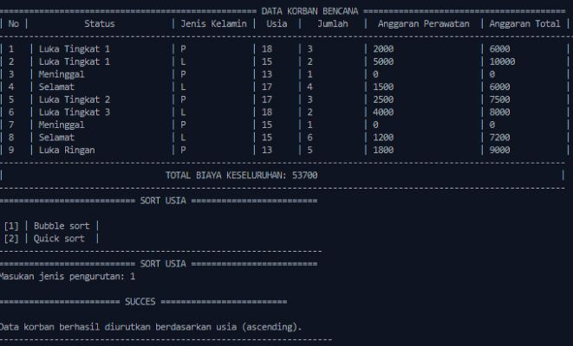

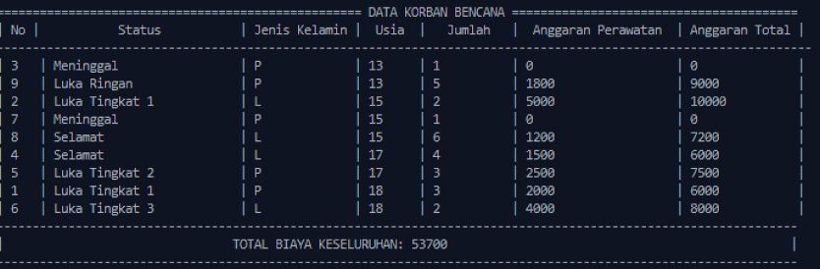
SEBELUM SORT
Admin page | Sort Korban [USIA] [5]
SETELAH SORT
mengurutkan korban menggunakan BubbleSort or QuickSort berdasarkan umur

Slide 11
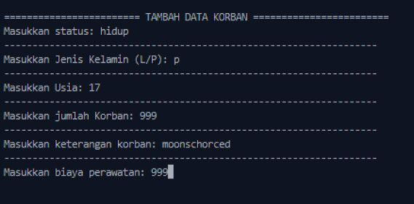


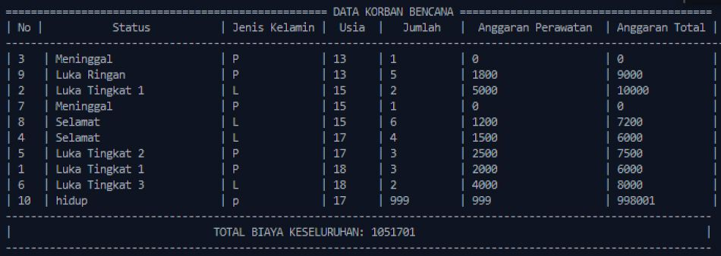
Admin page | Tambah Karegori Korban [6]
menambah Korban dengan status baru

Slide 12
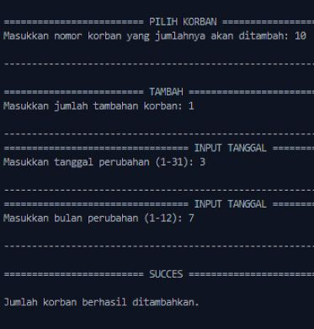
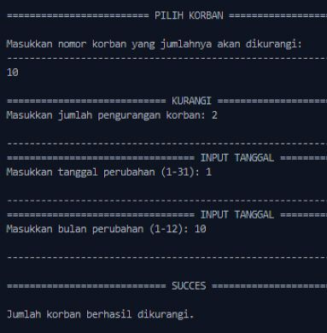
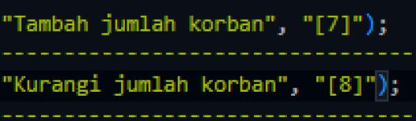

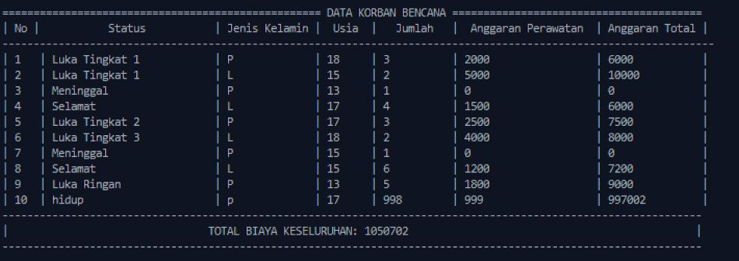
PENAMBAHAN KORBAN
PENGURANGAN KORBAN
Admin page | Tambah Jumlah Korban [7] dan Kurangi jumlah Korban [8]
HASIL SETELAH (1) + (-2)
menambah dan mengurangi jumlah korban, dan mencatat ke dalam struct history, sesuai tanggal dan bulan

Slide 13
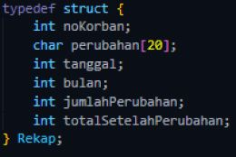


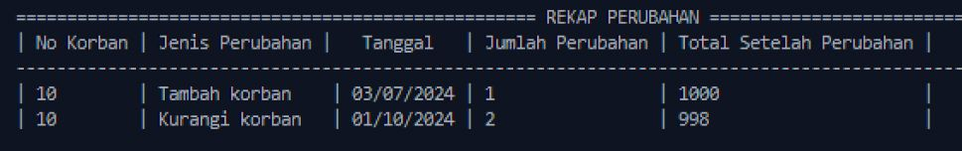
ARRAY OF RECORD UNTUK MENYIMPAN HISTORY KORBAN
PENAMBAHAN KORBAN
PENGURANGAN KORBAN
Admin page | Lihat rekap Perubahan [11]
menampilkan history hasil dari penambahan atau pengurangan korban secara urut berdasarkan tanggal dan bulan

Slide 14


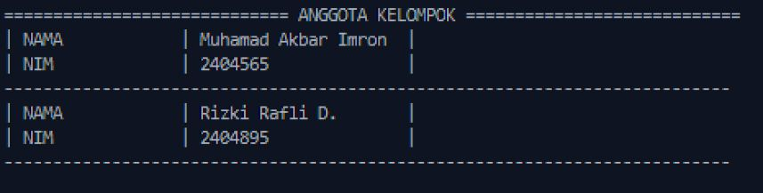
Admin page | Menampilkan anggota kelompok [9]
Menampilkan anggota kelompok yang berkontribusi pada tugas besar ini

Slide 15
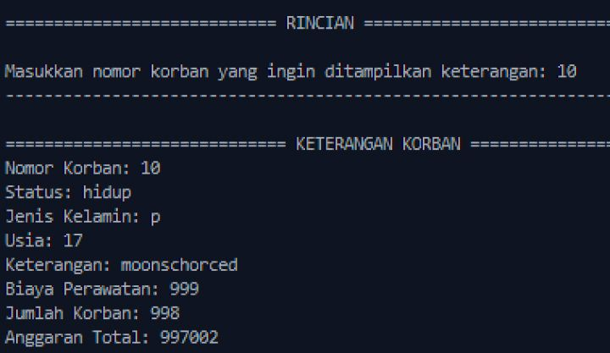

Admin page | Lihat Rincian Korban [10]
menampilkan satu status korban secara spesifik dalam satu layar, beserta keterangan/deskripsi pada korban

Slide 16
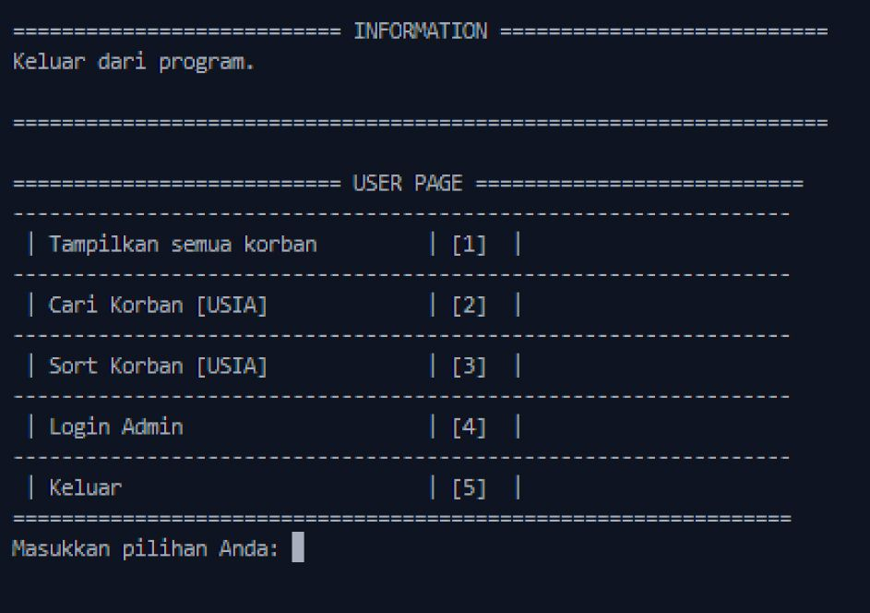


Admin page | Keluar [12]
Keluar dari admin page dan kembali pada user page

Slide 17
Q&A

